Slide 1
Základní škola Ústí nad Labem, Anežky České 702/17, příspěvková organizace
Číslo projektu: CZ.1.07/1.4.00/21.2887
Název projektu: „Učíme lépe a moderněji“
OP VK 1.4
Výukový materiál
Název DUMu: VY_52_INOVACE_13_2_LILKOVITÉ
Číslo skupiny: 1
Autor:Mgr. Jana Střížková
Vzdělávací oblast/Předmět/Téma: ČLOVĚK A PŘÍRODA / PŘÍRODOPIS / BOTANIKA
Druh učebního materiálu: PREZENTACE
Metodický list: ne
Anotace: Pomocí prezentace popisování charakteristických znaků čeledi lilkovité, jejich hospodářského významu a druhů. Zápis do sešitu. Závěrečné opakování.
Ověřeno ve třídě: 7.C
Datum ověření: 24.5. 2012
Prohlášení: Prohlašuji, že při tvorbě výukového materiálu jsem respektoval(a) všeobecně užívané právní a morální zvyklosti, autorská a jiná práva třetích osob, zejména
práva duševního vlastnictví (např. práva k obchodní firmě, autorská práva k software, k filmovým, hudebníma fotografickým dílům nebo práva k ochranným známkám)
dle zákona 121/2000 Sb. (autorský zákon). Nesu veškerou právní odpovědnost za obsah a původ svého díla. Prohlašuji dále, že výše uvedený materiál jsem ověřil(a)
ve výuce a provedl(a) o tom zápis do TK.
Dávám souhlas, aby moje dílo bylo dáno k dispozici veřejnosti k účelům volného užití (§30 odst. 1 zákona 121/2000 Sb.), tj. že k uvedeným účelům může být kýmkoliv
zveřejňováno, používáno, upravováno a uchováváno.
Datum: 24.5. 2012 Podpis:

Slide 2
ČELEĎ: LILKOVITÉ
BOTANIKA: dvouděložné rostliny

Slide 3
CHARAKTERISTIKA ČELEDI:
Byliny s květy:
PĚTIČETNÝMI
OBOUPOHLAVNÝMI
ROZLIŠENÝMI

Slide 4
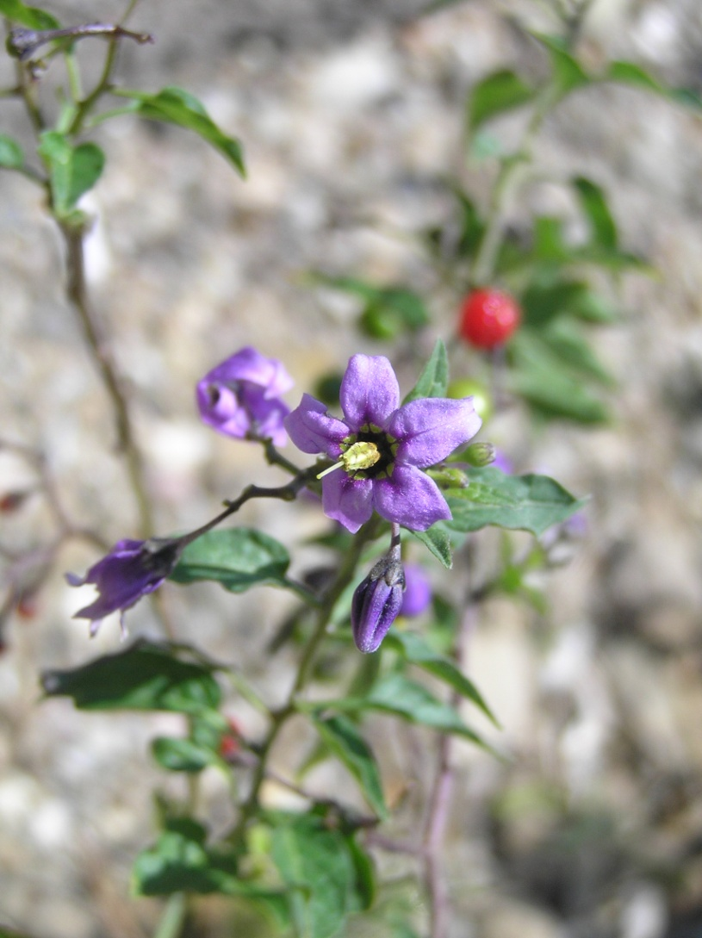
ŘEKNI, JAK VYPADÁ KVĚT PĚTIČETNÝ.
KVĚT PĚTIČETNÝ OBSAHUJE
PĚT KVĚTNÍCH LÍSTKŮ

Slide 5
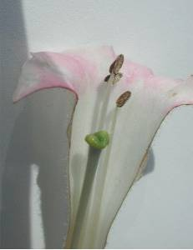
ŘEKNI, JAK VYPADÁ KVĚT OBOUPOHLAVNÝ
KVĚT OBOUPOHLAVNÝ MÁ SAMČÍ I SAMIČÍ POHLAVNÍ ORGÁNY tzn. TYČINKY I PESTÍK
Obr. 14

Slide 6
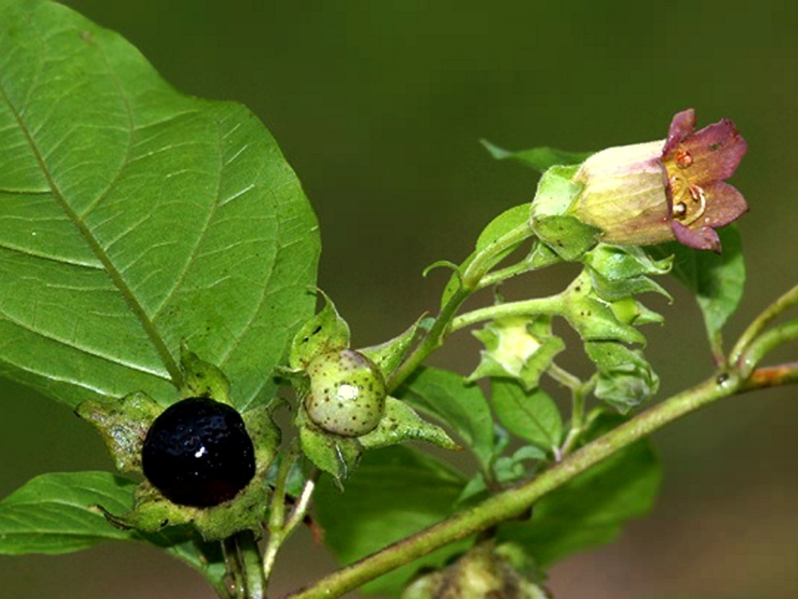
ŘEKNI, JAK VYPADÁ KVĚT ROZLIŠENÝ.
KVĚTNÍ LÍSTKYJSOU ROZLIŠENÉ NA KALICH A KORUNU

Slide 7
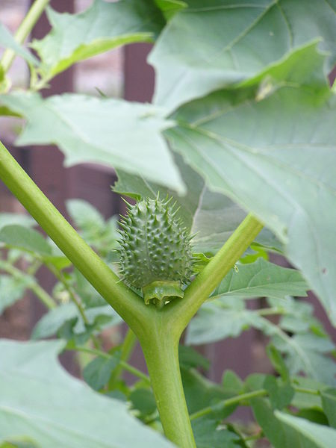
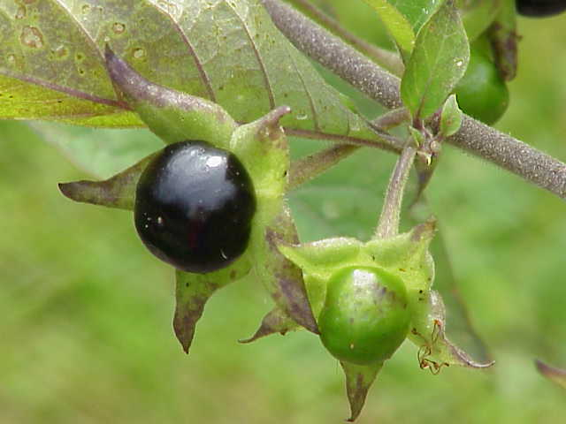
PLODEM JE:
VĚTŠINOU:
BOBULE
ŘIDČEJI:
TOBOLKA
Obr.1, 2

Slide 8
ČASTÝ ZNAK LILKOVITÝCH ROSTLIN JE
PŘÍTOMNOST JEDOVATÝCH LÁTEK
OBR.3

Slide 9
HOSPODÁŘSKY
VÝZNAMNÉ
DRUHY
RAJČE JEDLÉ
LILIK BRAMBOR
PAPRIKA SETÁ

Slide 10
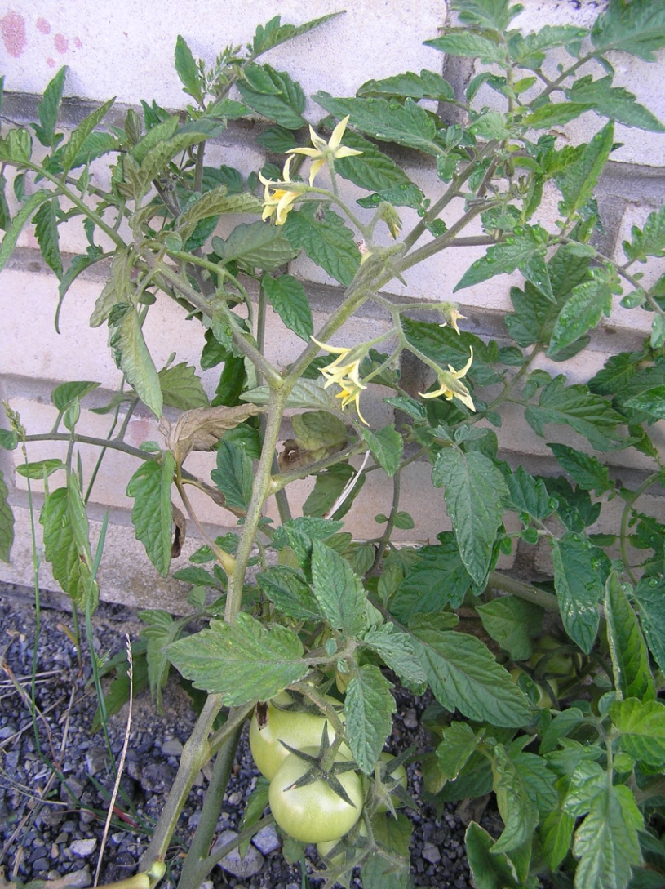
RAJČE JEDLÉ
Pěstují se pro plody.
Řekni, co je plodem rajčete jedlého?
bobule
OBR.4

Slide 11
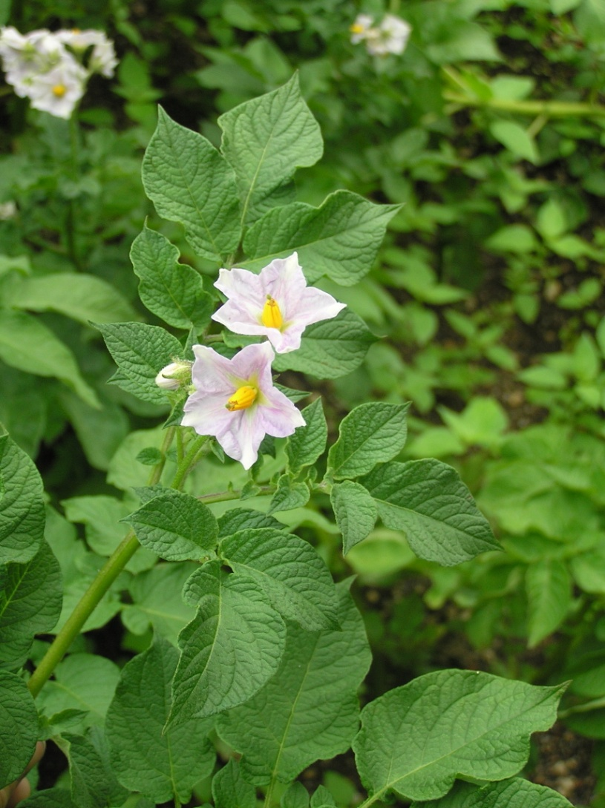
LILEK BRAMBOR
Celá rostlina je jedovatá, kromě hlíz.
Pěstuje se pro oddenkové hlízy.
Řekni, co je oddenek?
podzemní stonek
OBR.5

Slide 12
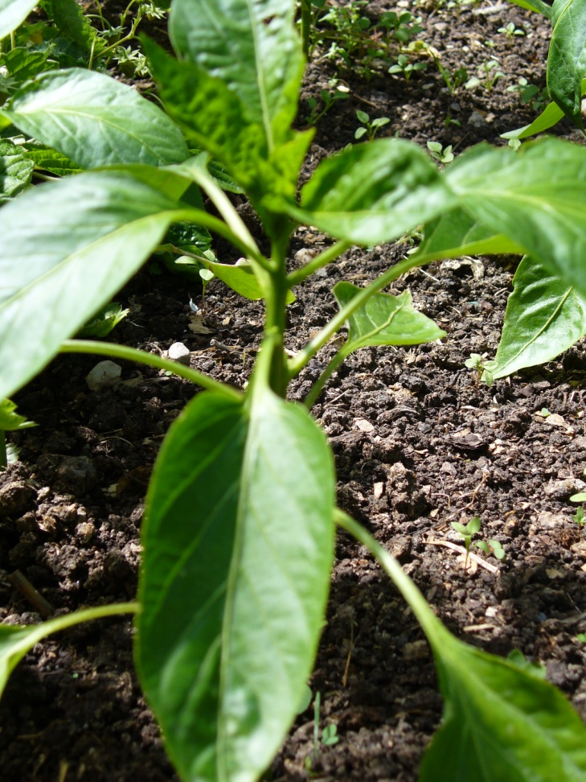
PAPRIKA SETÁ
Pěstuje se plody.
Řekni, co je plodem papriky seté.
bobule
OBR.6

Slide 13
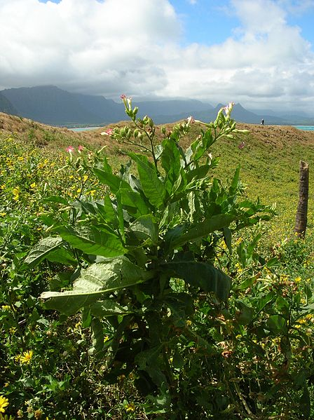
TABÁK VIRGINSKÝ
PLODEM JE TOBOLKA
LISTY OBSAHUJÍ JEDOVATÝ NIKOTIN, ZE KTERÉHO SE VYRÁBÍ TABÁKOVÉ VÝROBKY
OBR.7

Slide 14
NIKOTIN
BEZBARVÁ, OLEJOVITÁ, SILNĚ TOXICKÁ LÁTKA
MÁ STIMULAČNÍ A UVOLŇUJÍCÍ ÚČINKY
UŽÍVÁ SE KOUŘENÍM, ŽVÝKÁNÍM NEBO ŠŇUPÁNÍM
OBR.8,9
ZPĚT

Slide 15
DALŠÍ DRUHY
DURMAN
OBECNÝ
LILEK
POTMĚCHUŤ
RULÍK
ZLOMOCNÝ

Slide 16
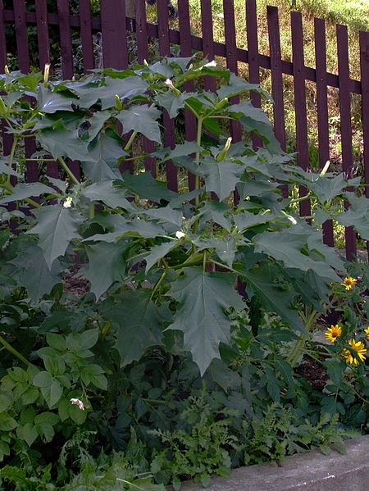
DURMAN OBECNÝ
OBR.10

Slide 17
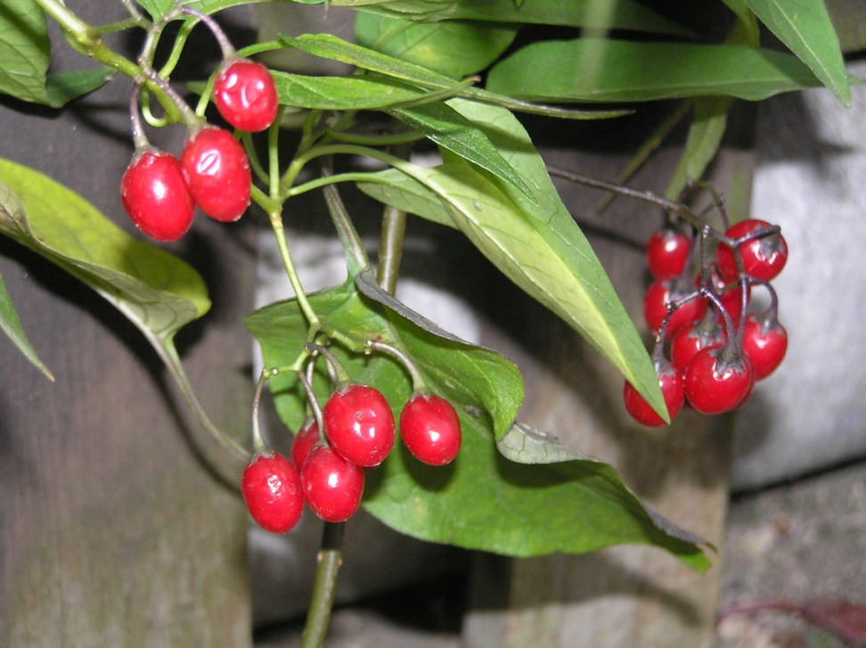
LILEK POTMĚCHUŤ
OBR.11,12

Slide 18

RULÍK ZLOMOCNÝ
OBR.13
Využití v lékařství: například se používá k rozšíření zornic

Slide 19
Zápis do sešitu:
Čeleď: LILKOVITÉ
Byliny s květy oboupohlavnými, rozlišenými a pětičetnými.
Plodem je bobule nebo tobolka.
některé obsahují jedovaté látky, které se využívají v lékařství
Některé se pěstují jako zelenina př. rajče jedlé, paprika setá, lilek brambor

Slide 20
ZÁVĚREČNÉ OPAKOVÁNÍ:
Charakterizuj květ lilkovitých rostlin.
Odpověď: oboupohlavní, pětičetný, rozlišený
2. Co je plodem lilkovitých rostlin?
Odpověď: bobule nebo tobolka
3. Jmenuj 2 druhy jedovatých lilkovitých rostlin.
Odpověď: rulík zlomocný, durman obecný, blín černý
4. Jmenuj tři hospodářsky důležité lilkovité rostliny.
Odpověď: lilek brambor, rajče jedlé, paprika setá

Slide 21
POUŽITÉ ZDROJE:
Není-li uvedeno jinak vlastní práce autora
/Cit. 2012-05-19/. Dostupný pod licencí public domain na WWW:
obr. 1 Kurt Stüber, http://upload.wikimedia.org/wikipedia/commons/1/1f/Atropa_bella-donna0.jpg
obr. 2 http://commons.wikimedia.org/wiki/User:Daniel_Bar%C3%A1nekhttp, http://upload.wikimedia.org/wikipedia/commons/6/64/Datura_stramonium_plod.jpg
obr.7 ://www.hear.org/starr/, http://upload.wikimedia.org/wikipedia/commons/9/99/Starr_050225-4662_Nicotiana_tabacum.jpg
obr.10 http://commons.wikimedia.org/wiki/User:Daniel_Bar%C3%A1nek
http://upload.wikimedia.org/wikipedia/commons/3/31/Datura_stramonium_celek.jpg
obr. 14 http://en.wikipedia.org/wiki/User:Pollinator
http://upload.wikimedia.org/wikipedia/commons/4/4a/Tobacco_blossom_1580.jpg
obr. 6 vlastní archiv autorky
obr. 3, 8,9 jsou dostupné pod licencí Microsoft Office 2007 na Office.com
obr. 4,5,11,12,13 se souhlasem Renaty Daňkové
Čabradová, V. a kol.: Přírodopis pro 7.ročník, Fraus, Plzeň, 2005

